Slide 1
Immunsystemets anpassning vid könsbekräftande testosteronbehandling

Slide 2
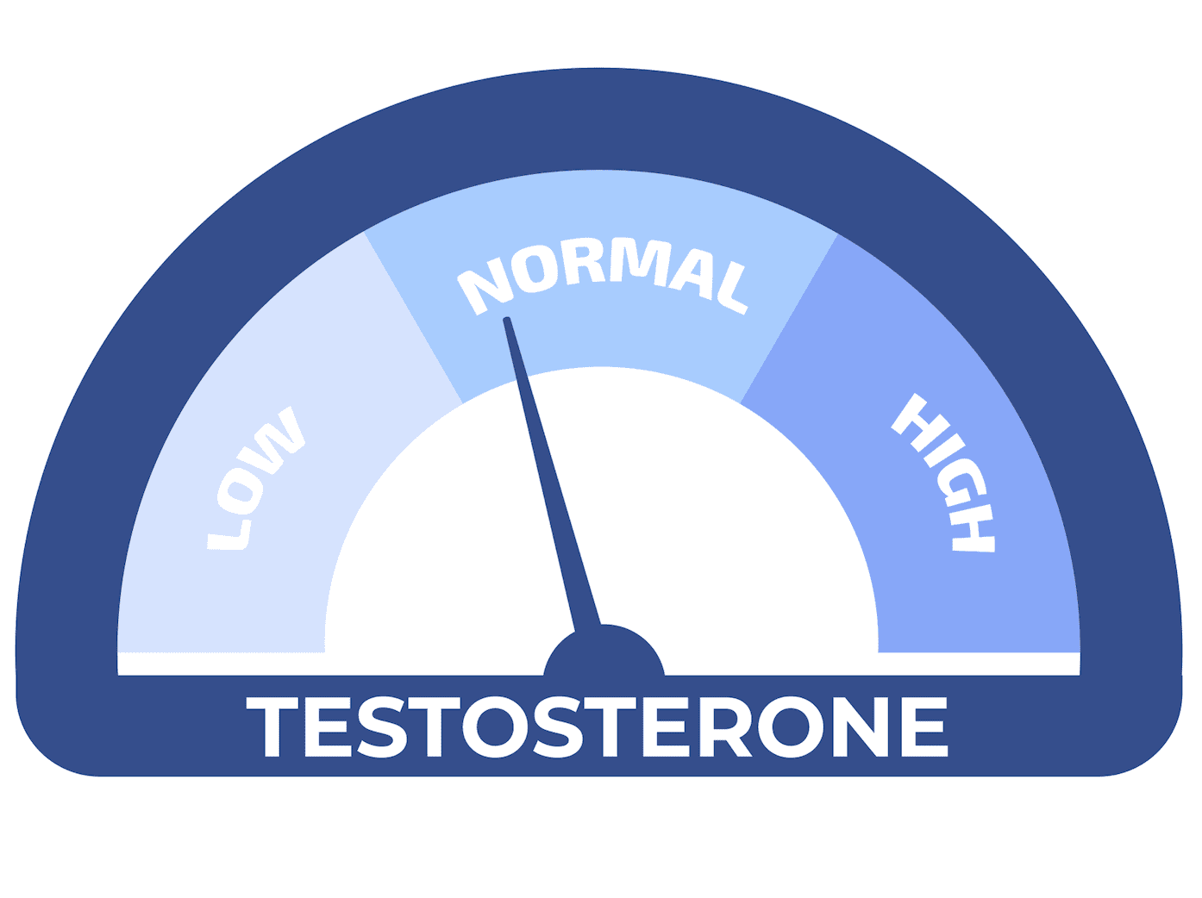
Testosterons påverkan på immungener
Användning av RNA-sekvensering och Nanostring-teknologi för att analysera genaktivitet.

Slide 3
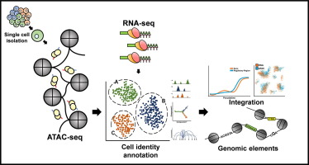
Singel-cell ATAC -seq och immuncellsprofilering
Tekniken single-cell ATAC-seq för att undersöka epigenetiska förändringar i immunceller.

Slide 4
Profilering av immunceller med masscytometri
Ökad niva av vissa inflammatoriska markörer och förändringar i cytokiner och immunmarkörer efter testosteronbehandling.

Slide 5
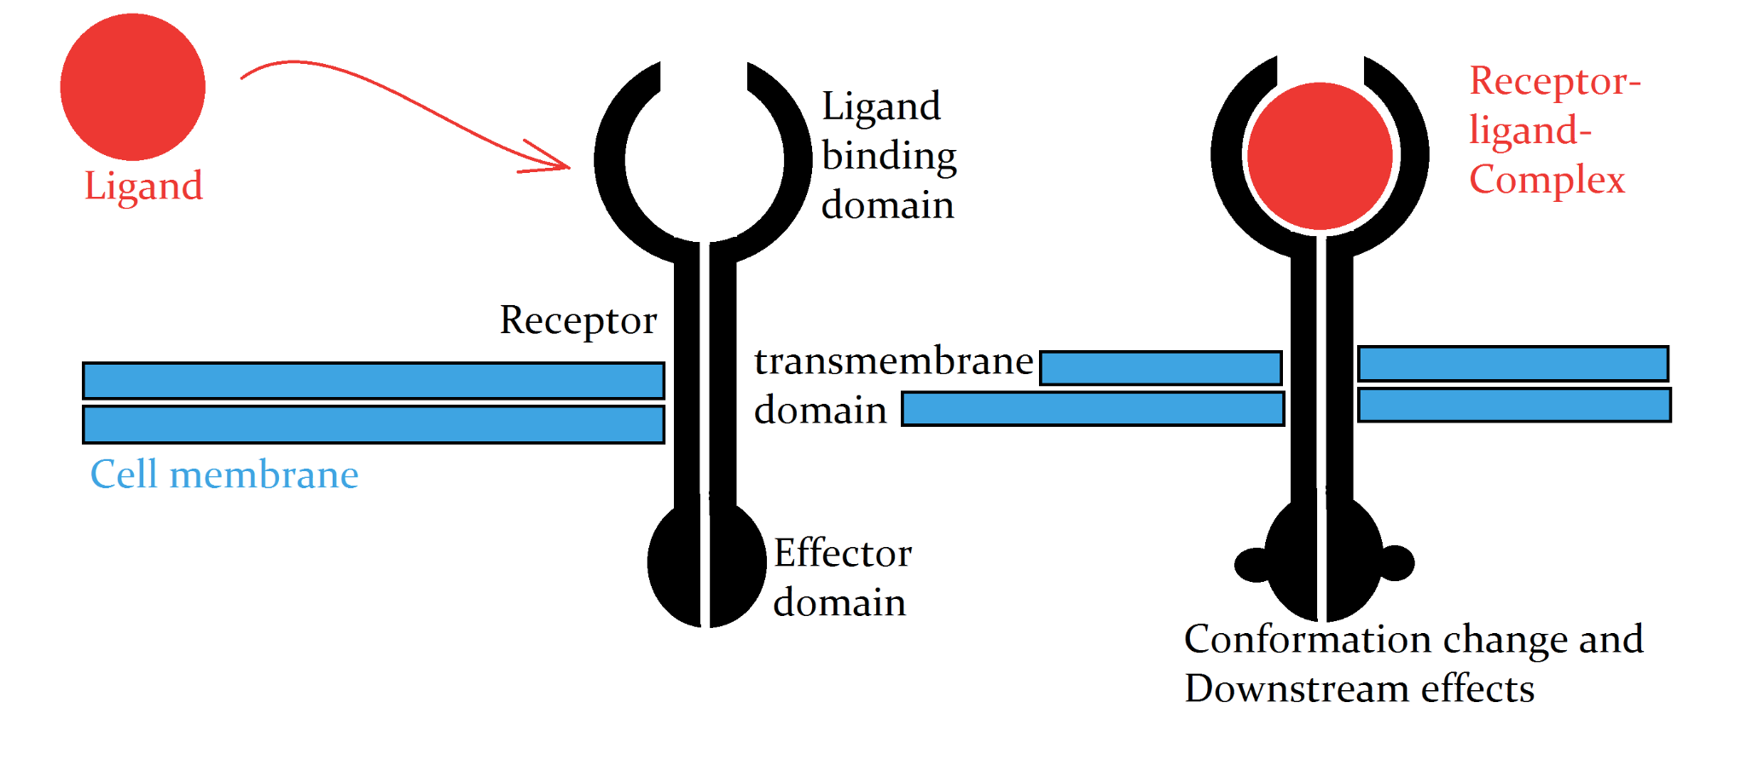
Ligand-receptor-interaktioner och reglering
Testosteron reglerar flera signalvagar i immunceller,

Slide 6
Cytokinproduktion och immunsystemets svar och plasmaaproteinprofilering
Olink's proximitetsexpansionsassay användes för att analysera plasmaproteiner, vilket ger förändringar i inflammatoriska proteiner,

Slide 7
Fenotypiska förändringar i immunsystemet
Stimulering av immunceller med
LPS eller PMA/lonomycin för att analysera cytokinniväer och cellaktivering.

Slide 8
In vivo- och in vitro-experiment
Testosterons effekter pa immunsystemet kan paverkas av androgenreceptorer.

Slide 9
könshormoner och Immunsystemet
-Könshormoner reglerar immunsystemet och anpassar det efter kroppens behov under livet.
-Menstruationscykeln hos kvinnor påverkar immunsvaret.
-Könskromosomer som X och Y kodar för immunologiska skillnader mellan könen.

Slide 10
Genusaffirmerande Hormonbehandling (GAHT)
-GAHT möjliggör utveckling av könskarakteristika som stämmer överens med könsidentitet.
-Effekterna på immunsystemet hos transpersoner är fortfarande dåligt förstådda.
-Studier om testosteronbehandling visar påverkan på immunsystemet.

Slide 11
Testosteron och Immunsystemet
-Testosteron och minskade östradiolnivåer påverkar IFN-I och TNF-axeln.
-Testosteron kan förstärka inflammatoriska svar, vilket kan öka risken för svåra sjukdomar som COVID-19.
-Forskning visar på högre risk för symptomatisk sjukdom hos transmän på testosteronbehandling.

Slide 12
Effekter av Testosteron på Immunologiska Responser
-Testosteron påverkar T-cellsresponser och immunsystemets hantering av infektioner och cancer.
-Höga nivåer av TNF kan påverka kroppens förmåga att hantera infektioner och cancer.
-Testosteron kan också bidra till T-cellsutmattning vid långvariga sjukdomar.

